Slide 1
Performance Lab
袁 瑾
微信:yj791702141
邮箱:yuan-j17@mails.tsinghua.edu.cn

Slide 2
实验目标
图像处理
优化内存密集型代码
两种图像操作
Rotate & Smooth

Slide 3
Perflab-handout.tar
在Linux环境下
tar xvf perflab-handout.tar
不要采用其他的方式来解压缩
只需修改Kernels.c
make driver
./driver

Slide 4
服务器
Mac or Linux环境下：
ssh 2017210845@166.111.68.167
Windows环境下
使用PuTTY + pscp
Host Name：
2017210845@166.111.68.167
Port：22

Slide 5
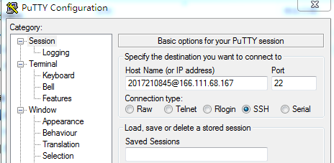
服务器
运行cmd，进入pscp.exe的文件夹下
pscp D:\1.txt 2017210845@166.111.68.167:/home/2017210845

Slide 6
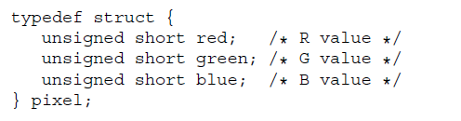
图像格式
二维矩阵M，M_{i,j}代表第i行j列的像素值
像素值是包括RGB三种值的结构体
矩阵都是方阵
#define RIDX(i,j,n) ((i)*(n)+(j))
详见defs.h

Slide 7
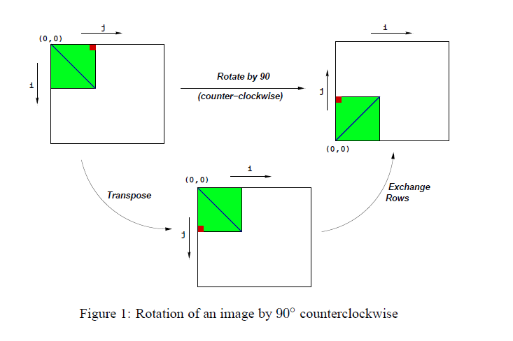
Part A：Rotate
将图像逆时针旋转90°
可以通过以下操作来实现：
1、对于每个(i,j)，令M_{i,j} = M_{j,i}
2、对于第i行，将其与第N-i-1行交换

Slide 8
Part A：Rotate
传入矩阵为src，将结果写入矩阵dst中
使其尽可能的快
hints：可以采用代码移动(课本333页)、循环展开(课本348页)、分块这三个技术

Slide 9
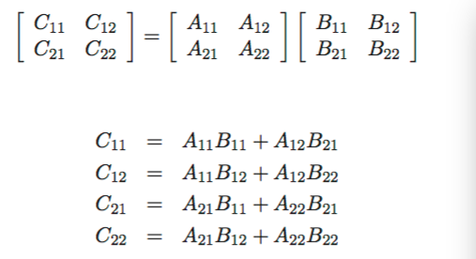
Blocking
C = A * B

Slide 10


Part B：Smooth
改变每一个Pixel的值为周围所有值的平均值
最多是九个元素，此时Pixel处于矩阵中央
最少是四个元素，此时Pixel处于矩阵的四个角

Slide 11
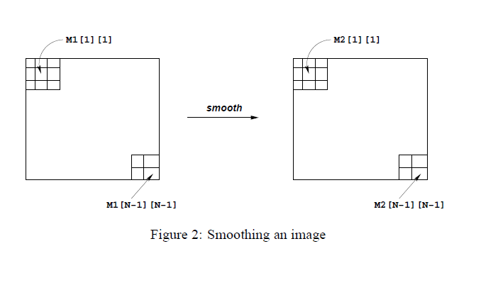
Part B：Smooth

Slide 12

评价标准
采用了CPE(Cycles per Element)
对于N*N的矩阵，如果使用了C Cycles，则CPE(C/(N*N))
采用加速比Speedup来衡量性能，优化后的性能与最简单版本的函数进行相比
对于N = {32,64,128,256,512}，加速比为R₃₂，R₆₄，R₁₂₈，R₂₅₆，R₅₁₂

Slide 13
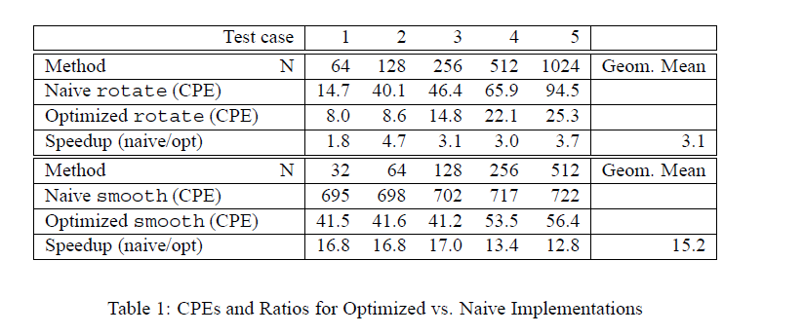
评价标准
N一定是32的倍数，测试的数据会如下表所示：

Slide 14

注册多个版本的代码
可以注册多个版本的代码进行测试
在上交之前记得在kernels.c的team中填充队名、名字和邮箱(Second member 无需填充)

Slide 15
规则
1、只能使用C语言，不能使用任何内嵌汇编语言的语句。
2、不能打印无关的信息。
3、不要修改时间测量的机制

Slide 16
评分
1、Rotate 和 Smooth各占50分
2、结果正确，起评分为75分
3、对于结果正确的同学进行排名，前15%的同学可以拿到满分，其余同学按照速度的快慢线性得分
4、抄袭计0分！

Slide 17
上交作业
make handin TEAM=teamname
会生成文件来上交
或者直接提交kernels.c
不要采用别的方式来压缩

Slide 18
Ｑ＆Ａ

